Slide 1
Проект наставничества «Академия успеха» Модель «Учитель-ученик»
зам. директора по УВР МАОУ «СОШ № 44»
г. Улан-Удэ Дугарова Е.И.

Slide 2
В современных условиях одним из важных инструментов решения проблем, стоящих перед старшеклассниками, выступает наставничество. Главный принцип наставничества – взаимное доверие, взаимодействие, сотрудничество.
Кто мне поможет?
Как добиться успеха?
Как достичь своей цели?
Как поверить в себя?
УСПЕХ

Slide 3
Что такое «Академия успеха»?
Курс интересных практикоориентированных занятий.
Формат проведения: тренинги, мастер-классы, самопрезентации, теоретические занятия.
Продолжительность - 60 минут.
Наставники (тренера): психолог, педагог-тренер, учитель-методист.
Использование современных авторских методик.
Принципы: доверие, взаимодействие, сотрудничество.

Slide 4
Цель проекта «Академия успеха»
Целью является создание условий для личностного роста старшеклассников и педагогов в достижении собственного успеха в педагогической деятельности, коммуникативной сфере, профессиональном самоопределении.
Своего рода лозунгом проекта выбрано выражение: «Успешными не рождаются, успешными становятся».

Slide 5
Задачи проекта «Академии успеха»:
раскрытие потенциала каждого наставляемого;
самоидентификация подростка и педагога, формирование жизненных ориентиров, ценностей и активной гражданской позиции на основе сотрудничества;
развитие гибких навыков, лидерских качеств, метакомпетенций – как основы успешной самостоятельной и ответственной деятельности в современном мире (в том числе готовность учиться в течение всей жизни, адаптироваться к изменениям на рынке труда, менять сферу деятельности и т.д.);
формирование предпринимательского потенциала, наставляемого (проактивное мышление, практикоориентированность, способность решать нестандартные задачи и др.);
создание условий для осознанного выбора профессии обучающимся и формирование потенциала для построения успешной карьеры;
повышение мотивации к учебе и трудовой деятельности, улучшение образовательных результатов обучающегося и профессиональных достижений педагогов;
создание условий для осознанного выбора оптимальной образовательной траектории, в том числе для обучающихся с особыми потребностями (дети с ОВЗ, одаренные дети, подростки в трудной жизненной ситуации).

Slide 6
Планируемые результаты проекта «Академия успеха»:
формирование лидерских качеств, умение ставить цели и добиваться их, планировать свою деятельность (тайм-менеджмент);
формирование умения анализировать проблемные ситуации и искать наиболее эффективные варианты их решения;
формирование умения выстраивать тактику и стратегию собственного поведения;
повышение стрессоустойчивости, уверенности в собственных силах;
овладение навыками управления, организации;
измеримое улучшение показателей обучающихся в образовательной, культурной, спортивной сферах;
рост мотивации к учебе и саморазвитию обучающихся, снижение показателей неуспеваемости;
практическая реализация концепции построения индивидуальных образовательных траекторий;
формирование осознанной позиции, необходимой для выбора образовательной траектории и будущей профессиональной реализации;
формирование активной гражданской позиции;
повышение уровня сформированности ценностных и жизненных позиций и ориентиров обучающихся и педагогов;
снижение конфликтности и развитие коммуникативных навыков, умения работать в команде, вести переговоры;
включение в систему наставнических отношений детей с ограниченными возможностями здоровья.

Slide 7
Проект «Академия успеха» разработан на основе следующих нормативных актов:
Конституция Российской Федерации;
Федеральный закон от 29 декабря 2012 г. № 273-ФЗ «Об образовании в Российской Федерации»;
Распоряжение Министерства образования Российской Федерации № Р-145 от 25 декабря 2019 г. «Об утверждении методологии (целевой) модели наставничества обучающихся для организаций, осуществляющих образовательную деятельность по общеобразовательным, дополнительным общеобразовательным и программам среднего профессионального образования, в том числе с применением лучших практик обмена опытом между обучающимися».

Slide 8
Этапы реализации проекта «Академия успеха»
Подготовительный этап.
1. Информирование педагогов, родителей и обучающихся о реализации программы наставничества.
2. Проведение анкетирования среди старшеклассников, педагогов, желающих принять участие в проекте.
3. Формирование списка наставляемых. Сбор согласий на обработку персональных данных от законных представителей обучающихся.
4. Формирование групп старшеклассники-учителя
5. Определение «запросов» обучающихся и составление программы занятий.

Slide 9
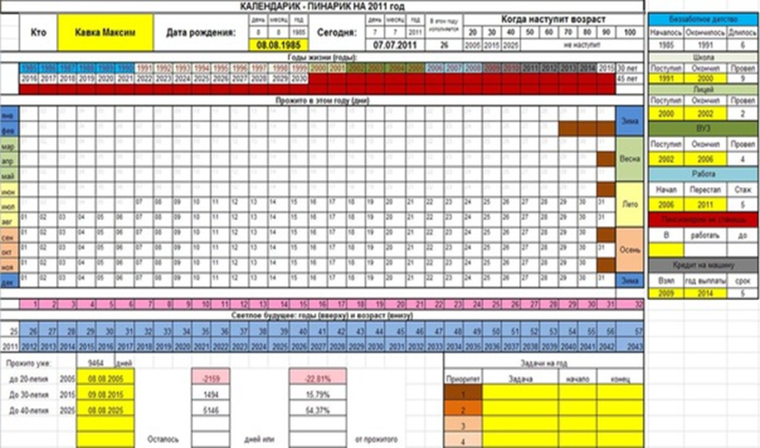
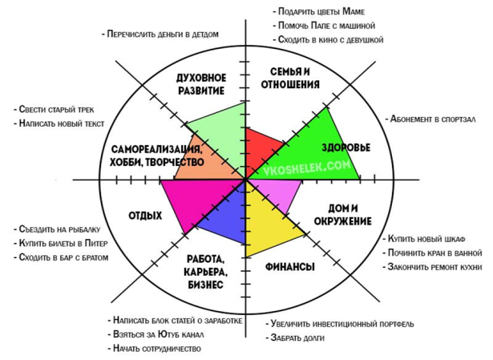
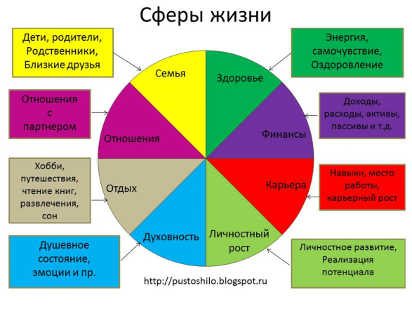
Этапы реализации проекта «Академия успеха»
2. Практический этап.
1. Проведение цикла занятий с использованием современных практик (Приложение 1).
2. Привлечение к участию в проекте социальных партнеров школы, успешных выпускников.
3. Проведение заключительного занятия.

Slide 10
Этапы реализации проекта «Академия успеха»
3. Обобщающий этап.
1. Анкетирование участников. Проведение мониторинга личной удовлетворенности участием в проекте.
2. Анализ результатов наставнической деятельности.
3. Внесение изменений, дополнений в программу.

Slide 11
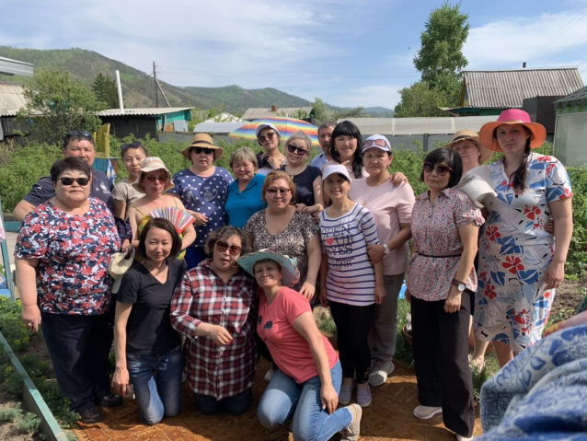
Заключение
Данный проект реализуется на базе МАОУ «СОШ № 44» г. Улан-Удэ в течении 3-х лет. За этот период получены количественные (таблица 1) и качественные показатели, успешно проведена корректировка цикла занятий.
2018-2019 учебный год (пример):
Педагоги:
- 100% продолжают трудовую деятельность,
- 50% - участвовали в различных конкурсах педагогического мастерства,
- 50% - участники городской НПК,
- 25% - открыли школу по ментальной арифметике,
Учащиеся:
- 100% успешно прошли итоговую аттестацию форме ЕГЭ и продолжили обучение в г.Улан-Удэ, Иркутск, Томск, из них 2 чел. – поступили в БГУ,
- 12% участвовали в городской НПК «Шаг в будущее»,
Результаты анкетирования:
100% - ответили, что курс интересен и полезен;
80% - отметили практическую направленность курса;
20% - выделили современные формы в виде тренингов, как наиболее эффективные;
100% - совершенствовали свои умения в постановке цели и планировании этапов ее достижения;
100% - отметили повышение уровня коммуникативных навыков;
100% среди педагогов отметили повышение методического уровня;
100% среди обучающихся определились с профессиональным выбором.

Slide 12
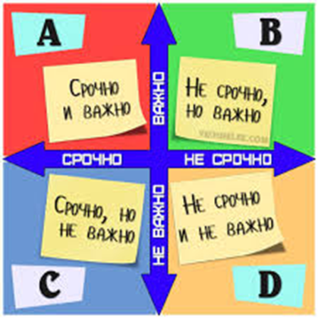
Тематика занятий (учитель+ученик)
Самопрезентация «60 секунд». Куда спряталось мое везение? Или К кому приходит успех?
Планирование – «мечта в цифрах». Визуализация времени по Д. Литваку.
«Колесо жизненного баланса»
Тайм-менеджмент. Матрица приоритетов Эйзенхауэра
Пути преодоления и избавления от страхов. Изобрази свой страх.
10 способов избавления. Техника 4 вопросов Б. Кейти.
«Магическая уборка» по Мари Кондо.
«Подружиться с деньгами». Жизненный аукцион.
Основы эффективной коммуникации и делового общения. Вербальное и невербальное общение.
Выбор профессии. Методика Е.А. Климова.
Самопрезентация «Мой путь к своему успеху». Деловая встреча. Круглый стол.

Slide 13
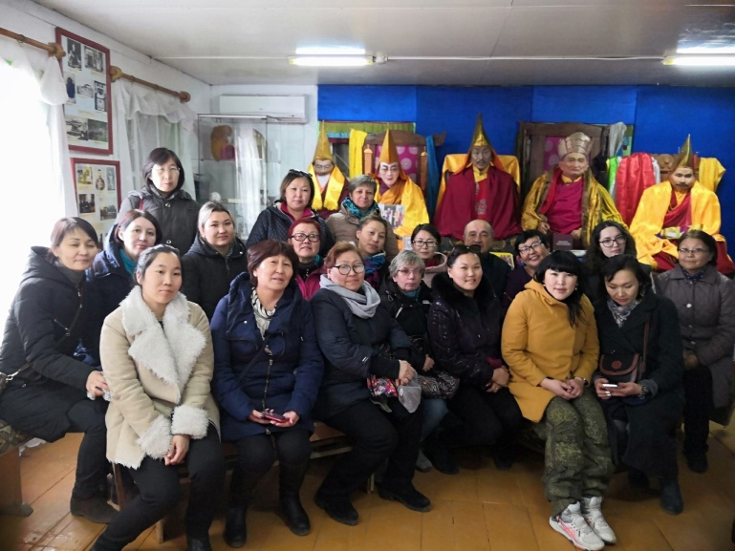
Тематика занятий «Методическая мастерская»
Мотивация к педагогической деятельности
«Учитель-мастер», «учитель-новатор»… ступени профессионального роста
Технология критического мышления
Интернет-ресурсы для работы учителя
Наглядно-образное мышление и абстрактно-
логическое мышление как подходы в обучении
Интерактивные приемы обучения
Синдром эмоционального выгорания
«Учитель - это звучит гордо!»

Slide 14
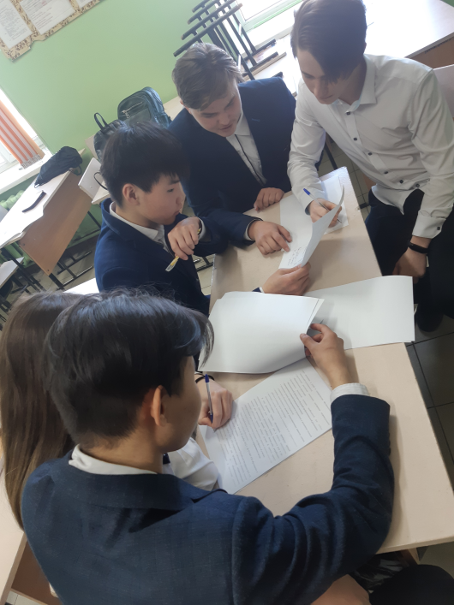
Тематика занятий «Ученическая мастерская»
Мотивация к учению (зачем учиться? Зачем учиться хорошо?)
«Отличники» и «троечники» (сходство и отличие)
Информационная грамотность (как ориентироваться в потоке информации)
Интернет как помощник в учении (Интернет: друг или враг?)
«Правша» и «Левша» (кто такие?)
Техники успешного ученика (как учиться на отлично?)
Куда и почему спрятались наши эмоции? (плакать или смеяться?)
Выбор профессии по методике Е.А. Климова (кем быть? Вот в чем вопрос)

Slide 15
Список источников и литературы
Конституция Российской Федерации.
Федеральный закон от 29 декабря 2012 г. № 273-ФЗ «Об образовании в Российской Федерации».
Распоряжение Министерства образования Российской Федерации № Р-145 от 25 декабря 2019 г. «Об утверждении методологии (целевой) модели наставничества обучающихся для организаций, осуществляющих образовательную деятельность по общеобразовательным, дополнительным общеобразовательным и программам среднего профессионального образования, в том числе с применением лучших практик обмена опытом между обучающимися».
Архангельский Г.А. Тайм-менеджмент: учебник / Г.А. Архангельский, М.А. Лукашенко, С.В. Бехтерев, Т.В. Телегина. М.: Маркет ДС. 2008. 288 с.
Кейти Б. Любить то, что есть: четыре вопроса, которые изменят вашу жизнь. М.: София, 2009. 384 с.
Климов Е.А. Психология профессионального самоопределения. М.: Академия, 2012. 198 с.
Климов Е.А. Как выбирать профессию: книга для учащихся старших классов средней школы. М.: Просвещение, 1990. 159 с.
Кондо М. Магическая уборка. Японское искусство наведения порядка дома и в жизни. М.: ОДРИ, 2016. 320 с.
Литвак Д. Моя система и тайм-менеджеровский софт [Электронный ресурс] // Организация времени: эффективность, успех, развитие: [сайт]. URL: http://www.improvement.ru/zametki/litvak/

Slide 16
У меня много друзей!
Я знаю, как добиться успеха!
Я знаю, кем хочу стать!
Я умею планировать!
Я уверен в себе!
УСПЕХ
Я решителен!

